Slide 1

AKILLI OTOPARK SİSTEMİ VE MOBİL UYGULAMASI
İBRAHİM ŞAHİN
VEDAT ARSLAN
FIRAT TURAN

Slide 2
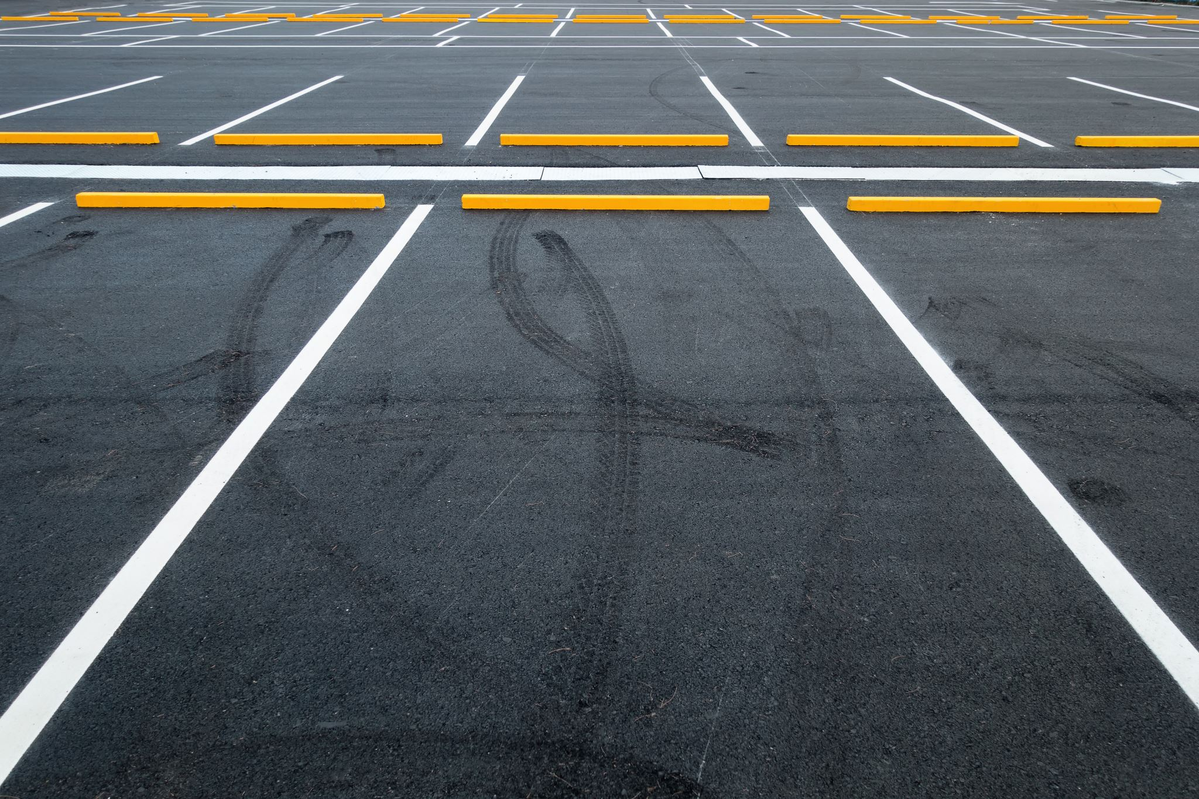
⦁ Amaç ve Hedefler
Bu projenin temel amacı akıllı otopark sistemi geliştirerek sürücülerin yaşadığı otopark sorununa çözüm getirmektir. Otopark sorununun meydana getirdiği trafik sıkışıklığının da azaltılması hedeflenmiştir. Bu doğrultuda;
⦁ Ultrasonik park sensörleri ve ledli yönlendirme ekranı kullanılarak otopark daha sistemsel hale getirilecektir.
⦁ Seçilen şehre göre bölgedeki otoparkların, doluluk oranlarının görüntülenebildiği, boş alanlar için randevu alınabildiği bir mobil ara yüz Kotlin dili ile yazılacaktır.

Slide 3
KONUNUN ÖNEMİ
Günümüzde nüfusun hızlı artması ve gelir düzeyindeki artış, trafiğe çıkan araç sayısını her gün arttırmaktadır. Sürücülerin en büyük problemlerinden biri araçlarını nerede ve nasıl park edeceği problemidir. Bunun yanında diğer araç sahiplerinin de park alanlarına ihtiyaç duyduğu ele alındığında problemin önemi ortaya çıkmaktadır. Otopark sorununun yaşandığı şehirlerde trafiği oluşturan araçların %30’u, 20 ile 25 dakikasını park yeri arayarak geçirmektedir. Otopark sorunu, pek çok sorunu beraberinde getirir. Bu sorunların en önemlilerinden biri otopark arayan araçların trafik sıkışıklığı yaratmasıdır. Bir diğeri ise daha fazla yakıt tüketip havayı kirletmelerine sebep olmasıdır.
Otopark sorununa çözüm getirmek için birçok çalışma yapılmaktadır. Özellikle büyük şehirlerde aynı kuruma ait otopark yerleri bir mobil uygulamada tek çatı altında toplanarak sürücülerin kendilerine ait en yakın otoparkları ve doluluk oranlarını görüntüleyebilmesi sağlanmaktadır. Fakat mobil uygulamanın sadece belli bir kuruma ait olması sürücüleri fazla memnun etmemektedir. Ayrıca bu sistemde otoparklar akıllı hale getirilmediğinden otopark randevu sistemi desteklenmemektedir.
Bu tür çalışmalardan farklı olarak sistemi kullanmayı kabul eden tüm otoparklar aynı mobil uygulama altında toplanacaktır. Mobil uygulamadan otoparkların doluluk oranları görüntülenebilecek, sürücüler dilerse boş park yerleri için randevu alabilecektir. Bu projenin özgün değerini vurgulamaktadır

Slide 4
1.Aşama: Otoparka Sistem Donanımının Kurulması
2.Aşama: Otoparka Sistem Yazılımının Yapılması
3.Aşama: Mobil Uygulamanın Yapılması
Akıllı otopark sistemi 3 aşamada gerçekleştirilecektir.

Slide 5
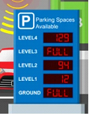
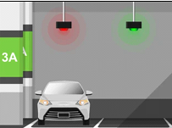

1.Aşama: Otoparka Sistem Donanımının Kurulması
Bu aşamada bir otoparka sistem donanımları kurulur.Öncelikle mobil uygulamayı kullanmayacak olan araçlar için otoparkın kapısına otoparkın doluluk oranını yansıtacak bir tabela konur. Böylelikle içeride yer yok ise araç içeri girmeyecektir. İçeride yer var ise araç içeri alınacaktır
Her bir park yerinin tepesine yerleştirilecek olan ultrasonik park sensörleri park yerinin gerçek zamanlı olarak bilgisini toplayacaktır.
Boş olan park alanlarına yönlendirme led yönlendirme ekranı ile yapılacaktır.
<<----- Park doluluk durumunu yansıtan tabela
<<----- Ultrasonik sensörlerin çalışması
Led yönlendirme ekranı

Slide 6
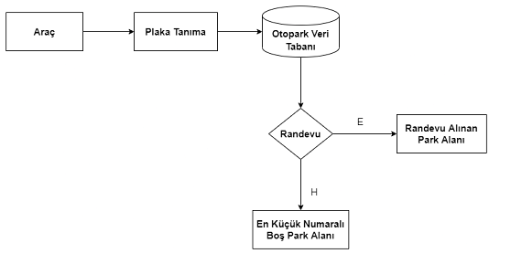
2.Aşama: Otoparka Sistem Yazılımının Yapılması
Ultrasonik park sensörleri topladıkları bilgiyi otoparkın bazı bölgelerine yerleştirilmiş olan alan kontrol ünitelerine aktaracaktır. Alan kontrol üniteleri ise tüm sensör bilgisini merkezi kontrol ünitesine aktaracaktır ve bilgi led yönlendirme panellerine iletilecektir. Böylece gelen aracın boş olan park alanlarına yönlendirilmesi yapılacaktır. Araç, boş olan en küçük numaralı park alanına yönlendirilecektir.
Merkez kontrol üniteleri gelen bilgileri işledikten sonra anlık olarak mobil uygulamaya da aktaracaktır. Böylece kullanıcı mobil uygulamadan park yerinde boş yer olup olmadığını, hangi alanların boş olduğunu kolaylıkla görebilecektir. Eğer park alanı boş ise mobil uygulamadan randevu alınabilecektir. Randevu alındığında sistem güncellemesi yapılacaktır. Randevu alan araç geldiğinde, randevu aldığı park alanına yönlendirilmesi yapılacaktır.

Slide 7
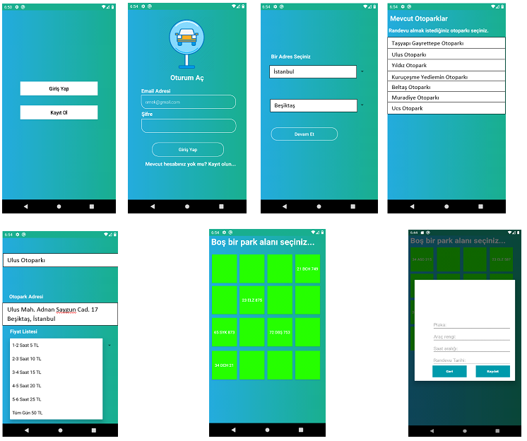
3.Aşama: Mobil Uygulamanın Yapılması
Sürücüler mobil uygulama ile otopark yerini cep telefonundan arama imkanına sahip olacaktır. Böylece boş otopark alanı ararken vakit kaybetmeyeceklerdir. Eğer isterlerse mobil uygulamadan boş park alanlarından birine randevu alabileceklerdir. Mobil uygulamanın ara yüzünün aşağıdaki gibi yapılması planlanmaktadır.

Slide 8
PROJE YÖNETİMİ
⦁ İş- Zaman Çizelgesi
NO | İş paketlerinin Adı ve Hedefleri | Kimler Tarafından Gerçekleştirileceği | Zaman Aralığı (..-.. Ay) | Başarı
1 | Veri toplama ve analizi | İBRAHİM ŞAHİN | Mayıs 2023 – Haziran 2024 | %15
2 | Sistemin kurulumu | VEDAT ARSLAN FIRAT TURAN | Haziran 2023 – Temmuz 2024 | %10
3 | Sistem yazılımı | VEDAT ARSLAN İBRAHİM ŞAHİN | Temmuz 2023- Ağustos 2024 | %15
4 | Mobil uygulama geliştirme | İBRAHİM ŞAHİN | Eylül 2023 – Kasım 2024 | %25
5 | Testlerin gerçekleştirilmesi | FIRAT TURAN | Kasım 2023 – Ocak 2024 | %25
6 | Teslim edilmesi | İBRAHİM ŞAHİN VEDAT ARSLAN FIRAT TURAN | Ocak 2024 – Şubat 2024 | %10

Slide 9
PROJE YÖNETİMİ
⦁ Risk Yönetimi
NO | En Önemli Riskler | Risk Yönetimi (B Planı)
1 | Bütçenin aşılması ile birlikte maddi kesintilerin olması ve projenin aksaması | Ek gelir kaynağı elde etmek için bir başka kuruluşla daha anlaşmak.
2 | Sistem elemanların çalınması | Gerekli güvenlik önlemleri alınmalı ve yedek sistem elemanları bulundurulmalı.
3 | Sistemden alınan randevuların çakışması | İlk randevuyu kim aldıysa o arabaya park izni vermek ve diğer arabayı uygun başka bir parka yönlendirmek
4 | Sistemin dağıtıldığı konumlardaki ağ güvenliğinin yeterince iyi olmamasından kaynaklı olarak oluşabilecek veri kaybı veya veri değişiklikleri. | Geçici olarak o bölgede hizmetin kaldırılması ve altyapının daha iyi hale getirilmesi için internet sağlayıcıyla konuşulması.
5 | Yoğun olabilecek günlerde sisteme fazla yüklenmeden kaynaklı internet sitesinin ve mobil uygulamaların sistemle bağlantısının yavaşlaması veya kopması. | Önemli olan bölgelerde sistemin devam ettirilmesi ve diğer bölgelerde kullanıcılara hizmetin bir süreliğine kapatılması.
6 | Yoğun siber saldırılara maruz kalındığında oluşabilecek sistemsel hatalar ve veri çalıntılarının oluşması. | Siber saldırı geçene kadar sistemin tamamen kapatılması ve daha sonrasında gerekli önlemler alınması.

Slide 10
PROJE YÖNETİMİ
⦁ Araştırma Olanakları
Kuruluşta Bulunan Altyapı/Ekipman Türü, Modeli (Laboratuvar, Araç, Makine-Teçhizat, vb.) | Projede Kullanım Amacı
Bilgisayar Laboratuvarı | Sistemi kurmak için gerekli ekipmanlar
Otoparklar | Anlaşmalı park yerleri, sistemin kurulacağı yerler
Telefon | Mobil uygulamada arabanın nerde olduğunu ve ne zaman çıkacağının bilgisi vb.

Slide 11
PROJE YÖNETİMİ
⦁ Yaygın Etki
(ARAŞTIRMA ÖNERİSİNDEN BEKLENEN YAYGIN ETKİ TABLOSU)
Yaygın Etki Türleri | Önerilen Araştırmadan Beklenen Çıktı, Sonuç ve Etkiler
Bilimsel/Akademik (Makale, Bildiri, Kitap Bölümü, Kitap) Bu proje ile şehirlerde otopark sorunlarının önüne geçebilecek yeni teknolojik fikirler üretilerek, otopark sorununun beraberinde getireceği birçok soruna çözüm sağlanabilir. | Bu proje ile şehirlerde otopark sorunlarının önüne geçebilecek yeni teknolojik fikirler üretilerek, otopark sorununun beraberinde getireceği birçok soruna çözüm sağlanabilir.
Ekonomik/Ticari/Sosyal (Ürün, Prototip, Patent, Faydalı Model, Üretim İzni, Çeşit Tescili, Spin-off/Start- up Şirket, Görsel/İşitsel Arşiv, Envanter/Veri Tabanı/Belgeleme Üretimi, Telife Konu Olan Eser, Medyada Yer Alma, Fuar, Proje Pazarı, Çalıştay, Eğitim vb. Bilimsel Etkinlik, Proje Sonuçlarını Kullanacak Kurum/Kuruluş, vb. diğer yaygın etkiler) | Projenin gerçekleştirilmesinin sonucunda sürücülerin araçlarını park etmek için yer ararken trafikte geçirdikleri süre, onlara geri kazandırılabilir. Ayrıca bu yüzden yaşanan trafik sıkışıklıkları da azalmış olacaktır. Bu sırada harcanan benzin miktarı da daha az olacaktır.
Araştırmacı Yetiştirilmesi ve Yeni Proje(ler) Oluşturma (Yüksek Lisans/Doktora Tezi, Ulusal/Uluslararası Yeni Proje)

Slide 12
[1] Özdemir, A. & Mengi, O. Ö. (2020). Güvenlik Seviyesi Arttırılmış Akıllı Otopark Sistemi . Karadeniz Fen Bilimleri Dergisi , 10 (1) , 131-149 . DOI: 10.31466/kfbd.732637
[2] Arda T. & Mehmet T. (2020) 1st INTERNATIONAL CONFERENCE ON INTELLIGENT TRANSPORTATION SYSTEMS), Bandırma
[3] Abhirup Khanna; Rishi Anand, (2016), IOT Based Smart Parking System, 2016 International Conference on Internet of Things and Applications (IOTA), Pune, India
[4] Khaoula Hassoune Wafaa Dachry; Fouad Moutaouakkil; Hicham Medromi, (2016), Smart Parking Systems: A Surver, 2016 11th International Conference on Intelligent Systems: Theories and Applications (SITA), Mohammedia, Morocco
Kaynaklar

Slide 13
İBRAHİM ŞAHİN B181210027
VEDAT ARSLAN B181210030
FIRAT TURAN B201210308
Grup üyeleri

